Slide 1
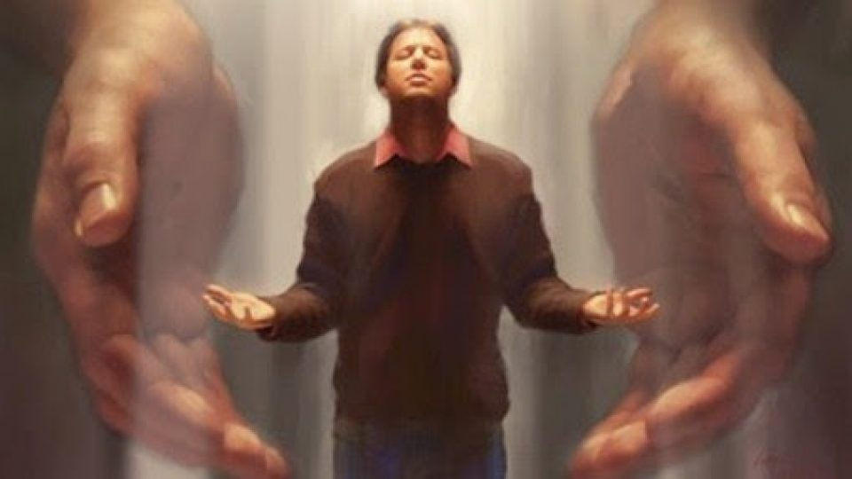
DUHUL SFÂNT: O PREZENȚĂ PERMANENTĂ ȘI NEVĂZUTĂ
Studiul 2 pentru 14 ianuarie 2017

Slide 2
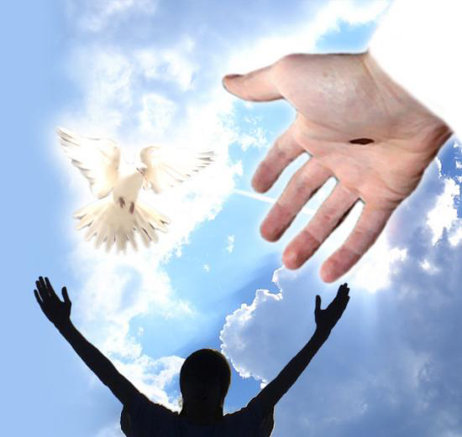
“El Mă va proslăvi, pentrucă va lua din ce este al Meu, şi vă va descoperi.”
(Ioan 16:14)

Slide 3
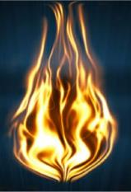
În Biblie, este accentuată lucrarea Tatălui și a Fiului, rămânând practic ascunsă lucrarea Duhului Sfânt.
Aceasta este așa deoarece Duhul Sfânt acceptă, în mod voluntar și plăcut, un rol de susținere, ajutor, sprijin și suport din spatele cortinei.
Lucrarea ascunsă a Duhului Sfânt:
Lucrarea Sa misterioasă.
Lucrarea Sa la creație.
Lucrarea Sa în prezentarea planului de mântuire.
Ascuns în spatele lui Isus.
Glorificându-L pe Isus.
Lucrând pentru Isus.

Slide 4
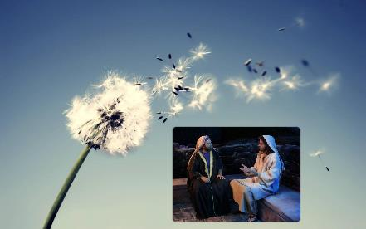
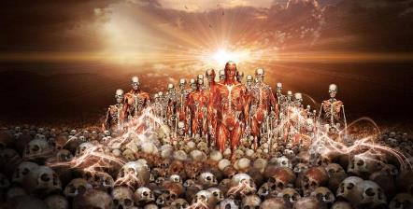
LUCRAREA SA MISTERIOASĂ
“El mi-a zis: „Proroceşte, şi vorbeşte duhului! Prooroceşte, fiul omului, şi zi duhului: «Aşa vorbeşte Domnul Dumnezeu: «Duhule, vino din cele patru vânturi, suflă peste morţii aceştia, ca să învie!»»” (Ezechiel 37:9)
În discuția Sa cu Nicodim, Isus a comparat lucrarea Duhului Sfânt cu un vânt (Ioan 3:5-8).
“Suflă de unde vrea”. Nimeni nu Îl poate controla. El Își îndeplinește eficace voia într-un mod complet misterios.
“Și-i auzi vuietul”. Chiar dacă nu Îl vedem, lucrarea Sa este realizată într-un mod tangibil, putem vedea efectul lucrării Sale în oameni.
Când El suflă peste noi (oase uscate) ne dă o nouă viață spirituală.
Avem nevoie de umilință ca să acceptăm – fără să înțelegem pe deplin – această lucrare misterioasă în viața noastră.

Slide 5
“Cu toate că nu se vede, vântul produce efecte văzute şi simţite. La fel şi lucrarea Duhului asupra sufletului se descoperă în fiecare faptă a aceluia care a simţit puterea Lui salvatoare. Când ia inima în stăpânire, Duhul lui Dumnezeu transformă viaţa. Gândurile păcătoase sunt înlăturate, faptele rele sunt părăsite, iubirea, umilinţa şi pacea iau locul mâniei, invidiei şi certurilor. Bucuria ia locul întristării, iar faţa oglindeşte lumina cerească. Nimeni nu vede mâna care ridică povara, nimeni nu vede lumina care se coboară de sus. Binecuvântarea vine atunci când sufletul se predă prin credinţă lui Dumnezeu. Apoi, acea putere pe care nici un ochi omenesc nu o poate vedea creează o făptură nouă, după chipul lui Dumnezeu.”
E.G.W. (Hristos, Lumina Lumii, pag. 173)

Slide 6
LUCRAREA SA LA CREAȚIE
“Pământul era pustiu şi gol; peste faţa adâncului de ape era întuneric, şi Duhul lui Dumnezeu se mişca pe deasupra apelor.” (Geneza 1:2)
“Îţi trimeţi Tu suflarea: ele sunt zidite, şi înnoiești astfel faţa pământului.”
(Psalmii 104:30)
Mișcându-se deasupra apelor, asemenea unui vultur care își protejează puii (Deuteronom 32:11), Duhul Sfânt a fost prezent la creațiune.
Acționând din plan secund, Duhul Sfânt a sprijinit lucrarea Tatălui (Geneza 1:1) și a Fiului (Coloseni 1:16; Evrei 1:2).
A fost prezent la crearea omului (“să facem”), și a luat parte în mod activ la reînnoirea vieții pe acest pământ.

Slide 7
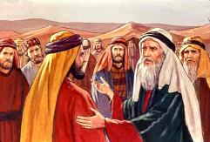
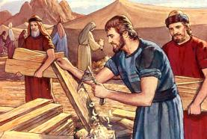
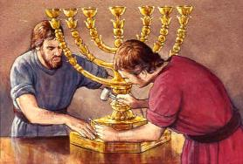
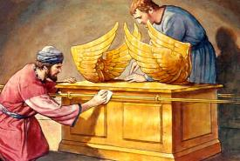
LUCRAREA SA ÎN SANCTUAR
“Să ştii că am ales pe Beţaleel, fiul lui Uri, fiul lui Hur, din seminţia lui Iuda. L-am umplut cu Duhul lui Dumnezeu, i-am dat un duh de înţelepciune, pricepere, şi ştiinţă pentru tot felul de lucrări” (Exod 31:2-3)
Daruri primite
Înțelepciune
Inteligență
Știință
Capacitate creatoare
Pregătire
A inventa modele
A lucra aurul, argintul și bronzul
Cioplitul pietrelor
Lucrarea lemnului
Tot felul de munci.
Când Dumnezeu a decis să ilustreze planul de mântuire în lucrarea din Sanctuar, I-a înzestrat Duhului Sfânt un rol foarte important, deși, din nou, din spatele cortinei. Duhul Sfânt l-a înzestrat cu daruri speciale pe Bețaleel pentru a realiza diferite sarcini necesare cu îndemânare și frumusețe (Exod 31:4-5).

Slide 8
“Când va veni Mângâietorul, pe care-L voi trimite de la Tatăl, adică Duhul adevărului, care purcede de la Tatăl, El va mărturisi despre Mine.… El Mă va proslăvi, pentru că va lua din ce este al Meu, şi vă va descoperi.” (Ioan 15:26; 16:14)
Cum Îl glorifică Duhul Sfânt pe Isus?
Duhul se ascunde după Isus. Lucrarea Sa este de a ne atrage atenția la Hristos și la lucrarea Sa răscumpărătoare.
Acolo unde Isus este înălțat, Duhul Sfânt lucrează.
Orice subliniere în lucrarea Duhului Sfânt, care nu oferă importanță lui Isus și lucrării Sale creatoare nu vine de la Duhul Sfânt.
La fel ca și Duhul Sfânt, noi trebuie să atragem atenția asupra lui Isus și nu asupra noastră (nici măcar asupra Duhului Sfânt).
GLORIFICÂNDU-L PE ISUS

Slide 9
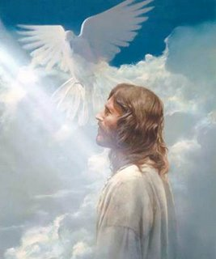
LUCRÂND PENTRU ISUS (I)
A realizat încarnarea (Luca 1:35)
L-a uns pentru lucrare (Luca 3:22)
L-a susținut în încercări
(Luca 4:1,14)
L-a sprijinit în lucrarea de răscumpărare (Evrei 9:14)
A făcut posibilă învierea
(1 Petru 3:18)
“cu cât mai mult sângele lui Hristos, care, prin Duhul cel vecinic, S-a adus pe Sine însuși jertfă fără pată lui Dumnezeu, vă va curăţi cugetul vostru de faptele moarte, ca să slujiţi Dumnezeului cel viu!” (Evrei 9:14)
Duhul Sfânt a avut o parte activă în viața lui Isus.

Slide 10
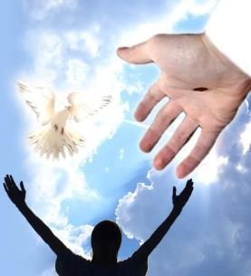
LUCRÂND PENTRU ISUS (II)
Ne învață despre Isus prin Scripturi.
Ne atrage la o relație mântuitoare cu Isus.
Reproduce în noi caracterul lui Isus.
Ne înzestrează pentru a trăi o viață asemenea lui Isus.
“Voi însă nu mai sunteți pământești, ci duhovniceşti, dacă Duhul lui Dumnezeu locuieşte în adevăr în voi. Dacă n-are cineva Duhul lui Hristos, nu este al Lui.” (Romani 8:9)
Duhul Sfânt continuă să lucreze și astăzi pentru Isus în viața fiecăruia dintre noi.

Slide 11
E.G.W. (Calea către Hristos, pag. 58)
“Aceia care devin oameni noi în Isus Hristos vor da pe faţă în viaţa lor roadele Duhului Sfânt, şi anume: „dragostea, bucuria, pacea, îndelunga răbdare, bunătatea, facerea de bine, credincioşia, blândeţea, înfrânarea poftelor” (Galateni 5:22,23). Ei nu se vor mai potrivi pe viitor plăcerilor de mai înainte, ci prin credinţa în Fiul lui Dumnezeu vor călca pe urmele Lui, vor reflecta caracterul Lui, curăţindu-se după cum El este curat. Ei găsesc plăcere în lucrurile pe care cândva le urau şi urăsc ceea ce iubeau cândva.”

